Slide 1
Маскот-напоминалка

Slide 2

Проблема
Брейнрот
(англ. brain rot, brainrot, дословно — «гниение / разложение мозга») —
разговорный термин, используемый для описания интернет-контента,
который имеет низкое качество или ценность.
Notes:
Брейнрот (англ. brain rot, brainrot, дословно — «гниение / разложение мозга») — разговорный термин, используемый для описания интернет-контента, который имеет низкое качество или ценность. Этот термин также относится к чрезмерному использованию цифровых медиа, что может привести к снижению когнитивных функций, включая снижение концентрации внимания и нарушение психики. Из-за этого студенты и школьники, часто использующие компьютер, могут отвлекаться от выполнения важных задач на низкокачественный контент и снижать свою продуктивность в учёбе/работе.

Slide 3
Статистические данные
С умом подходите к тому, как вы используете свои устройства. Управляйте устройствами – не позволяйте им управлять вами
© Andrew Przybylski (Эндрю Пшибыльский)
Notes:
Эндрю Пшибыльский - профессор человеческого поведения и технологий в Оксфордском университете.
Пшибыльский скептически относился к заявлениям о том, что интернет способен влиять на уровень IQ человека.
В 2023 году Пшибыльский и его коллеги изучили данные почти 12 000 детей в США в возрасте от девяти до 12 лет и не обнаружили никакого влияния экранного времени на функциональную связность.
Они также не обнаружили негативного влияния на самооценку благополучия детей.
Тем не менее, Эндрю говорит о том, что люди всегда были отвлекаемыми.
Люди всегда были отвлекающими. Мы всегда искали утешения в мимолетном. Если вы посмотрите на историю СМИ в Великобритании, просто в качестве простого примера, то в 1940-х, 1950-х, 1960-х годах, сколько миллионов таблоидов продавалось каждый день? Ошеломляющие цифры, потому что люди баловались этим. Это то, что люди всегда делали, и мы немного моралистичны по этому поводу.
Привела ли эпоха Интернета к увеличению числа авиакатастроф или смерти пациентов на операционных столах?
Ответ — нет: мы намного лучше справляемся со всеми этими вещами
Наш проект призван предупреждать отвлечение от работы или учёбы.
Источники: All in the mind? The surprising truth about brain rot | Health & wellbeing | The Guardian (https://www.theguardian.com/lifeandstyle/2025/jan/29/all-in-the-mind-the-surprising-truth-about-brain-rot)
Черниговская (изучить)

Slide 4
Результаты соцопроса

Slide 5
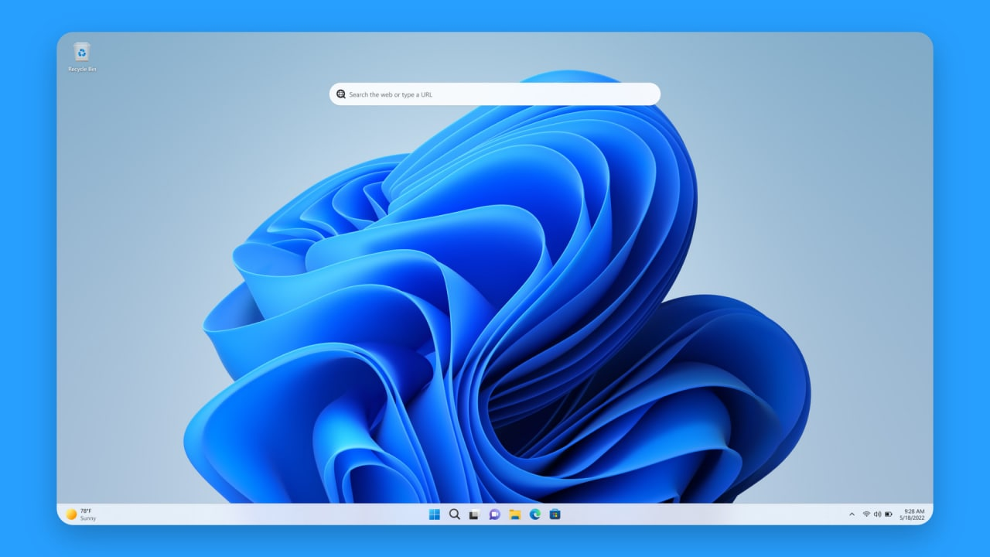
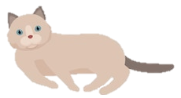
Решение
МАСКОТ-НАПОМИНАЛКА
Верный друг на твоём рабочем столе!
Ты листаешь ленту уже пол часа! Пора бы заняться делами!

Slide 6
Результаты соцопроса

Slide 7
Суть решения
Заметки и календарь всегда под рукой!
Интерактивный маскот, находящийся на рабочем столе компьютера может выполнять функции помощника, заметок и планера
Напомню тебе о твоих делах и помогу запланировать новые

Slide 8

Суть решения
Могу принять форму твоего любимого персонажа!
Кастомизируйте вашего ассистента!
Гибкая настройка внешнего вида позволяет использовать вашего любимого персонажа или персонажа приятного вашему глазу.

Slide 9
Суть решения

